Slide 1
স্বাগতম

Slide 2
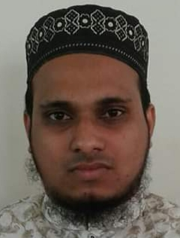
শিক্ষক পরিচিতিঃ
মোঃআব্দুল সালাম তরপদার
সহকারি মৌলভী
হাজী আলীম উল্লাহ সিনিয়র আলিম মাদ্রাসা।চুনারুঘাট,হবিগন্জ।
মোবাইলঃ ০১৭২০৫৮৩৫১৫

Slide 3
পাঠ পরিচিতিঃ
হাদিস শরিফ
দাখিল ১০ম শ্রেণি
সময়ঃ ৪০ মিনিট

Slide 4
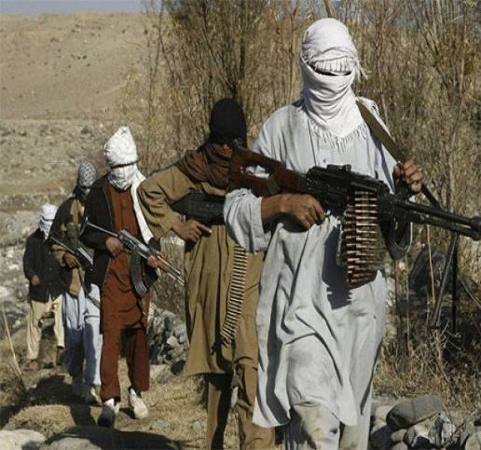
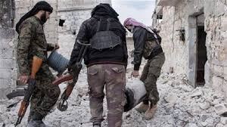
এসো কিছু ছবি দেখি

Slide 5
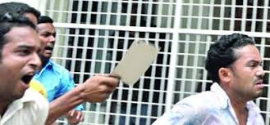
প্রকাশ্যে সন্ত্রাসী হামলা

Slide 6
আমাদের আজকের পাঠ
الارها ب
সন্ত্রাসী কর্মকাণ্ড

Slide 7
শিখন ফল
الارها ب তথা সন্ত্রাসের পরিচয় বলতে পারবে।
الارها ب তথা সন্ত্রাসীদের পরিণাম বর্ণনা করতে পারবে।
ইসলামে সন্ত্রাসের কোন স্থান নেই তা বলতে পারবে ।
الارها ب তথা সন্ত্রাস থেকে পরিত্রানের উপায় লিখতে পারবে।

Slide 8
পাঠ উপস্থাপনা
عن ابن عمر رضي الله تعالي عنهما قال قال رسول
الله صلي الله عليه وسلم من حمل علينا السلاح فليس منا
متفق عليه
হযরত আব্দুল্লাহ ইবনে উমর (রাঃ) হতে বর্ণিত । তিনি বলেন
যে ব্যক্তি আমাদের উপর অস্ত্র উত্তোলন করবে ,সে আমাদের
দলভূক্ত নয় (মুসলমান নয়)। ( বুখারী ও মুসলিম )

Slide 9
الارها ب বা সন্ত্রাসবাদের পরিচয়:
الارها ب শব্দের আভিধানিক অর্থ –আল এরহাব শব্দটি বাবে
افعا ل এর মাসদার বা ক্রিয়ামূল। অর্থ-ভীতিপ্রদর্শন,সন্ত্রাসবাদ,
এর ইংরেজী প্রতিশব্দ-Terrorism.
পারিভাষিক সংজ্ঞা-
বেসামরিক লোকদেরকে বিনা কারণে হত্যা করার জন্য ত্রাস
সৃষ্টি করাকে ‘আলএরহাব’বা সন্ত্রাসবাদ বলে ।
অন্য কথায় পেশী শক্তি প্রয়োগের মাধ্যমে জনমনে আতংক
সৃষ্টি করে আধিপত্য বিস্তার করে কোন স্বার্থ হাসিলের
প্রচেষ্টাকে ‘আল এরহাব’ বলে। যেমন- হলি আর্টিজেন ট্রাজেডি,
টেন্ডারবাজি ,চাঁদাবাজি ,ভোট ডাকাতি ইত্যাদি

Slide 10
সন্ত্রাসবাদের কুফলঃ-
সন্ত্রাসবাদের কুফল দুই ভাবে প্রতিফলিত হয়-
প্রথমতঃ
সন্ত্রাসী নিজে চরম ক্ষতিগ্রস্থ হয়,হাদীছেপাকে নবীজির বাণী
পরকালীন শাস্থির আগে পার্থিব জগতে তার চরম করুণ পরিনতি হয়। যেমন-বাংলা ভাই,শায়েখ আব্দুর রহমান , এরশাদ শিকদার, দাউদ ইব্রাহিম, পিচ্চি হান্নান ।
-

Slide 11
দ্বিতীয়তঃ
সন্ত্রাসী তার সন্ত্রাস মূলক কর্মকাণ্ডের নিজ পরিবার,দেশ, ও জাতির জন্য চরম বিপর্যয় ডেকে আনে। যেমনঃ টুইন টাওয়ারে হামলার জন্য আফগানিস্থানে হামলা । আই,এস,বোকোহারাম এর অপকর্মের জন্য মুসলমানদের বর্তমান করুণ অবস্থা।
জে, এম, বি, হলিঅটিজেন, এবং প্রকাশ্যে বিশ্বজিত হত্যার কারণে আন্তর্জাতিক ভাবে বাংলাদেশের সুনাম ক্ষুন্ন হয়।

Slide 12
সন্ত্রাসী কর্মকাণ্ড থেকে পরিত্রানের উপায়ঃ-
সুন্ত্রাসী কর্মকাণ্ড থেকে পরিত্রানের উপায় হচ্ছে –শিক্ষার সাথে
নৈতিক জ্ঞানের সমন্বয় ঘটানো।মানুষের মধ্যে আল্লাহ ওপরকাল
ভীতি জাগরুক করা ।সামাজিক সচেতনতা সৃষ্টি করে সংঘবদ্ধ
ভাবে অন্যায়কে কঠোরহাতে দমন করা । ন্যায় বিচার নিশ্চিত
করার পাশাপাশি অন্যের অধিকারের প্রতি সুতীক্ষ্ণ দৃষ্টি রাখা ।
সন্ত্রাসীর শাস্তির বিধানে শিথিলতা না দেখানো। সর্বোপরি ধর্মীয়
অনুশাসন অনুশীলন ও বাস্তবায়নের মাধ্যমে সন্ত্রাসী কর্মকাণ্ড
থেকে পরিত্রান পাওয়া যেতে পারে ।

Slide 13
মূল্যায়নঃ
১। الارها ب শব্দটি কোন বাবের মাসদার?
২। জে, এম ,বি; আই, এস এর কর্মকান্ড কি ইসলাম সমর্থন করে ?
৩। ইসলামের নামে নিরীহ মানুষকে হত্যা করা কী?
,

Slide 14
দলীয় কাজ
الارها ب বা সন্ত্রাসবাদ থেকে পরিত্রাণের উপায় বর্ণনা কর ।
শেখ মোঃ মোশাহিদ আলী,হাজী আলীম উল্লাহ সিনিয়র আলিম মাদরাসা, চুনারুঘাট , হবিগঞ্জ

Slide 15
বাড়ির কাজ
সন্ত্রাস বাদ কীভাবে সমাজকে বসবাসের অনুপযোগী করে তুলছে ? বর্ণনা কর।

Slide 16
সকলকে ধন্যবাদ

